Slide 1


ЗОВНІШНЄ НЕЗАЛЕЖНЕ ОЦІНЮВАННЯ-2020

Slide 2


Нормативні документи
1
Календарний план підготовки та проведення зовнішнього незалежного оцінювання результатів навчання, здобутих на основі повної загальної середньої освіти, затверджений наказом Міністерства освіти і науки України від 19.07.2019 № 947 «Про підготовку та проведення в 2020 році зовнішнього незалежного оцінювання результатів навчання, здобутих на основі повної загальної середньої освіти»
2
Наказ МОН України від 11.05.2019 № 635 «Деякі питання проведення в 2020 році зовнішнього незалежного оцінювання результатів навчання, здобутих на основі повної загальної середньої освіти»
3
3
Наказ Українського центру оцінювання якості освіти від 10.10.2019 №139 «Про проведення пробного зовнішнього незалежного оцінювання в 2020 році»

Slide 3


ЗНО–2020
Основна сесія
21.05 -15.06.2020
Додаткова сесія
25.06 -17.07.2020

Slide 4


ЗНО–2020
ГРАФІК ПРОВЕДЕННЯ
математика 21 травня
українська мова і література 26 травня
фізика 28 травня
іспанська мова 01 червня
німецька мова 01 червня
французька мова 01 червня
англійська мова 02 червня
історія України 04 червня
біологія 09 червня
географія 11 червня
хімія 15 червня

Slide 5
ЗНО–2020
Кількість предметів для складання ЗНО НЕ БІЛЬШЕ 4
Завдання
сертифікаційних робіт з:
історії України
математики
біології
географії
фізики
хімії
кримськотатарською мовою
молдовською мовою
польською мовою
російською мовою
румунською мовою
угорською мовою
будуть перекладені
Програми ЗНО затверджені наказом МОН

Slide 6
ЗНО–2020
У 2020 році
чинні сертифікати зовнішнього незалежного оцінювання
2017, 2018, 2019 та 2020 років
Результати з англійської, французької, німецької та іспанської мов приймаються із сертифікатів зовнішнього незалежного оцінювання
2018, 2019 та 2020 років

Slide 7
ЗНО–2020
Реєстрація на ЗНО
Для учнів (слухачів, студентів), які складатимуть державну підсумкову атестацію у формі зовнішнього незалежного оцінювання:
03.02 - 17.03.2020 - подання реєстраційних документів для участі у зовнішньому незалежному оцінюванні (до закладу освіти)
03.02 - 24.03.2020 - унесення змін до реєстраційних даних (перереєстрація)

Slide 8
ЗНО–2020
ДПА у формі ЗНО
ЗЗСО
ЗВО
ЗПО
Українська мова і література (українська мова)
Математика або історія України (XX-XXI ст.) за вибором учня, студента
Один предмет з переліку (історія України, математика, біологія, географія, фізика, хімія, англійська мова, іспанська мова, німецька мова, французька мова) за вибором учня, студента
Для
учнів (слухачів, студентів)

Slide 9

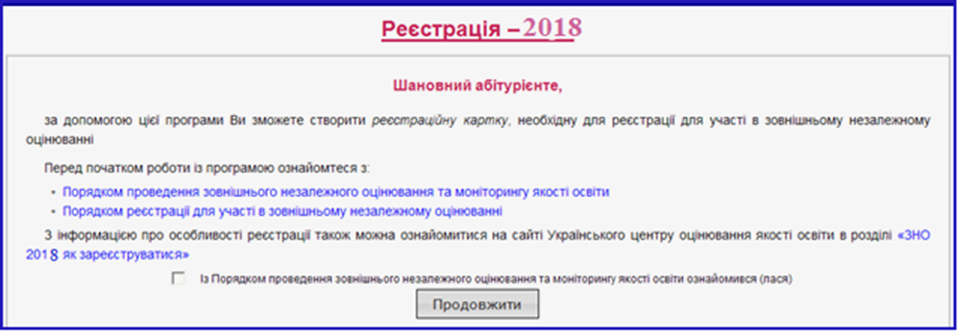
ЗНО–2020
Реєстрація - 2020

Slide 10



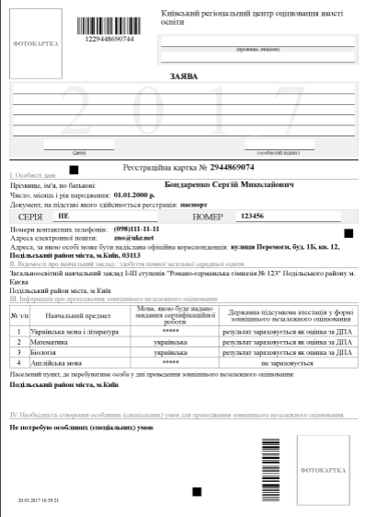

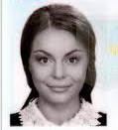

ЗНО–2020
Формування реєстраційної картки
Фотокартка розміром 3х4
Ткаченко М.І.
Прізвище, ім’я, по батькові
Прошу зареєструвати мене для участі в зовнішньому незалежному оцінюванні 2019 року. Із порядком проведення зовнішнього незалежного оцінювання результатів навчання, здобутих на основі повної загальної середньої освіти ознайомлений
Текст заяви, дата, підпис
09.02.2019
Дата народження
Ткаченко Мар’яна Іванівна
Серія (за наявності),
номер паспортного документа
Домашня адреса
Перелік предметів
Заклад освіти
Наявність медичного висновку про створення особливих (спеціальних) умов для проходження зовнішнього незалежного оцінювання за формою №086-3/о
Фотокартка розміром 3х4

Slide 11
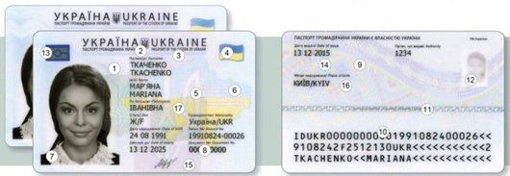

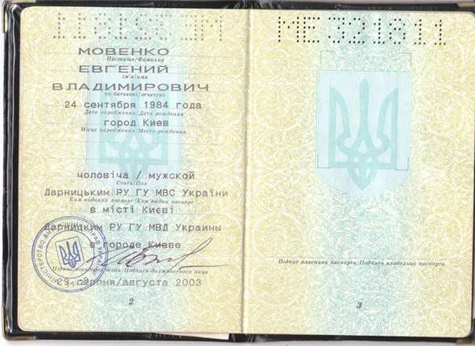
ЗНО–2020
Формування комплектів реєстраційних документів
На копіях документів:
напис Згідно з оригіналом
особистий підпис, ініціали та прізвище особи, яка реєструється
дата засвідчення копії
Згідно з оригіналом
дата підпис ПІБ
Згідно з оригіналом
дата підпис ПІБ
або
Згідно з оригіналом
дата підпис ПІБ

Slide 12

ЗНО–2020
Реєстраційна картка
Усі здобувачі ПЗСО подають реєстраційні документи до закладу освіти
копії документів, що посвідчують особу
*Особи з особливими освітніми потребами:
медичний висновок про створення особливих (спеціальних) умов для проходження зовнішнього незалежного оцінювання за формою №086-3/о,
наданий органами або закладами охорони здоров'я
  *Особи, які навчаються за кордоном, братимуть участь у міжнародних змаганнях, олімпіадах тощо і реєструються для участі в додатковій сесії:
  заява на участь у додатковій сесії й документи, що підтверджують цей факт
  *Особи, які подають документи, оформлені іноземною мовою:
  копія нотаріально засвідченого перекладу українською мовою документів, наданих для реєстрації

Slide 13



ЗНО–2020
Відповідальна особа у закладі освіти
Перевіряє оформлення реєстраційної картки
Перевіряє копію документа, що посвідчує особу (чіткість, наявність напису «Згідно з оригіналом», дата, підпис, ПІБ)
Формує список осіб, які проходитимуть ДПА у формі ЗНО
Передає/надсилає комплекти реєстраційних документів до Київського РЦОЯО

Slide 14


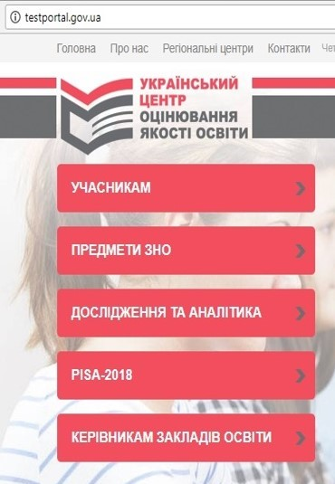

ЗНО–2020
Формування комплектів реєстраційних документів
Список формується в сервісі «Керівникам закладів освіти»

Slide 15
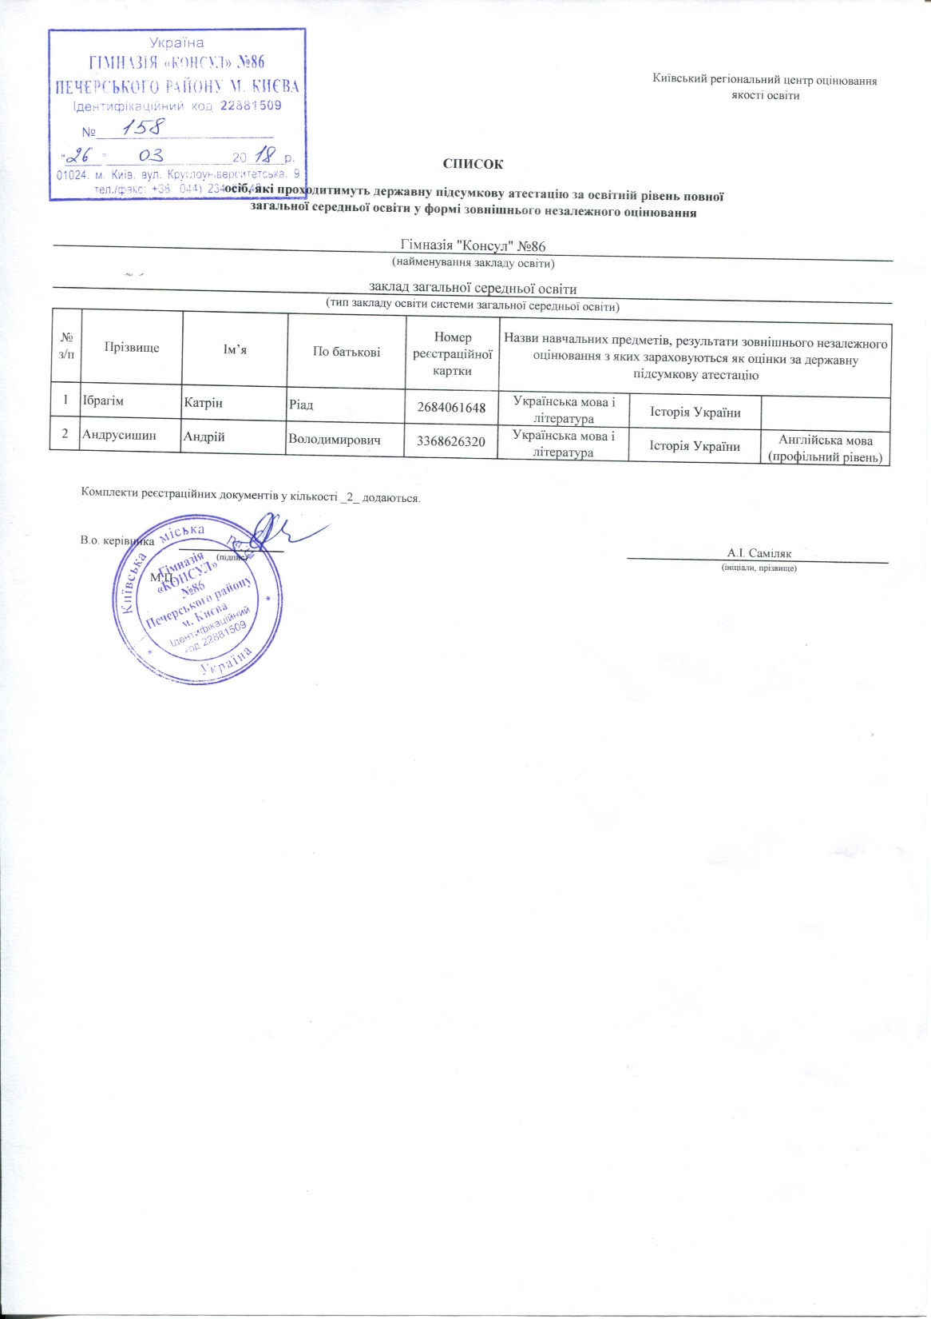
ЗНО–2020
ВАЖЛИВО
Кутовий штамп
АБО
Офіційний бланк
Список треба сформувати в сервісі
«Кабінет керівника закладу освіти»
Науменко Сергій Петрович
Науменко Сергій Петрович

Slide 16

ЗНО–2020
Комплект документів
Рекомендуємо робити окремі списки для різних категорій
Список осіб
Для учасників, які подали документи на загальних підставах
Для учасників, які не мають потрібних документів для реєстрації (паспорта) з клопотанням закладу освіти
Для учасників, які потребують створення особливих (спеціальних умов) для проходження ЗНО
Для осіб, які реєструються для участі в додатковій сесії, разом із заявами й документами, що підтверджують цей факт
Реєстраційна картка та копія паспорта кожного учасника із списку

Slide 17


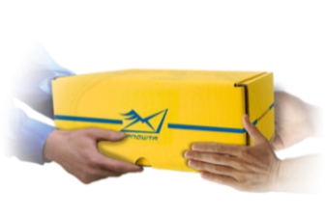




ЗНО–2020
Відправлення комплектів реєстраційних документів
Комплекти реєстраційних документів можна:
надіслати рекомендованим листом на адресу
Київський РЦОЯО, а/с 86, м. Київ, 02192
передати нарочним в установлені строки за адресою
Київського РЦОЯО, вулиця Міста Шалетт, 1а, м. Київ
Рекомендуємо подавати документи:
До 15.02.2020 – заклади з кількістю здобувачів освіти до 10 осіб
До 25.02.2020 – заклади з кількістю здобувачів освіти до 30 осіб
До 05.03.2020 – заклади з кількістю здобувачів освіти більше 30 осіб

Slide 18



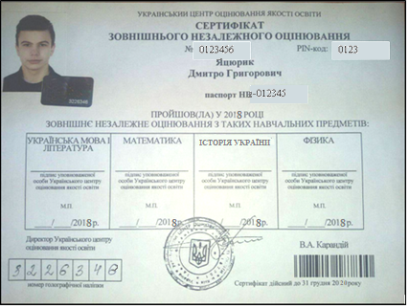
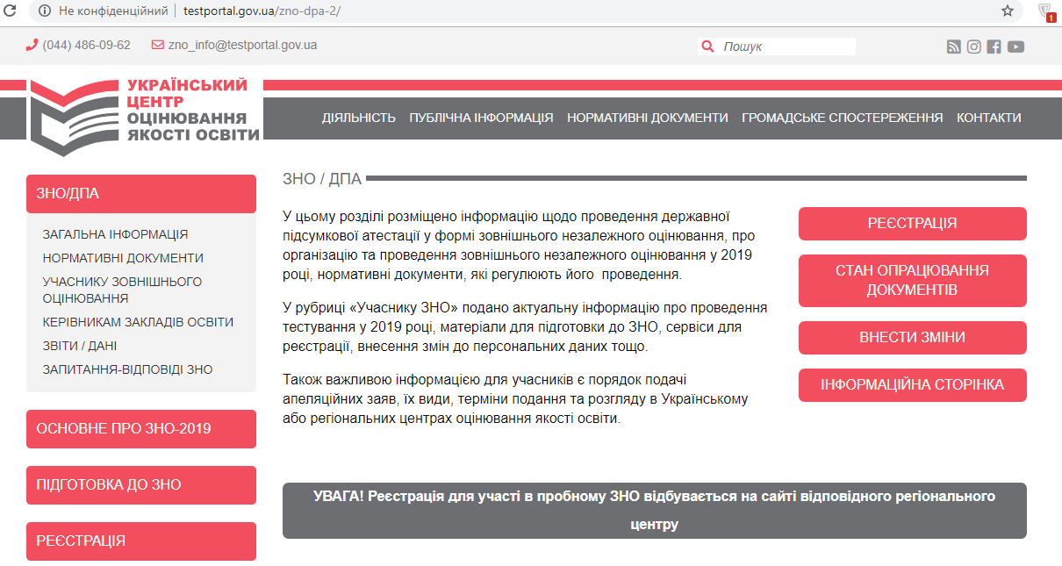
ЗНО–2020
Результати реєстрації
Заклад освіти отримає:
індивідуальні конверти для здобувачів повної загальної середньої освіти поточного року ;
відомість видачі індивідуальних конвертів
Вміст конверта:
1. Сертифікат
2. Реєстраційне повідомлення
Для кожного учасника на
веб-сайті УЦОЯО створюється інформаційна сторінка, доступ до якої здійснюється за
номером Сертифіката та
PIN-кодом, указаним у ньому

Slide 19

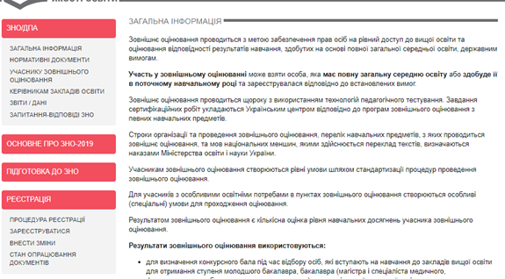

ЗНО–2020
Перереєстрація
03 лютого - 24 березня

Slide 20
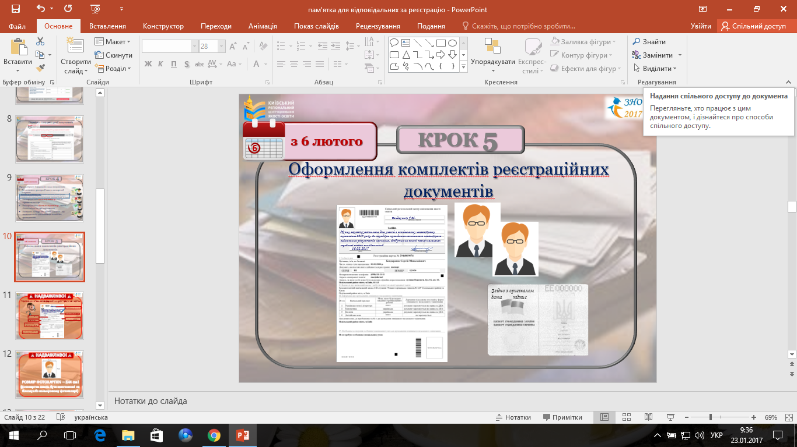


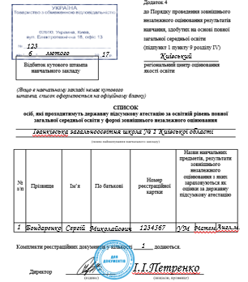

ЗНО–2020
Перереєстрація
03 лютого - 24 березня
нова реєстраційна картка
відповідальний в закладі освіти
копії документів, що посвідчують особу
новий список
отриманий Сертифікат

Slide 21


ЗНО–2020
З кожного предмета
буде встановлено поріг “склав/не склав”
Усі учасники, які подолали поріг,
отримають результат за шкалою 100 – 200 балів
Для сертифікаційних робіт з різних предметів поріг “склав/не склав” буде різний

Slide 22
ЗНО–2020
ЗНО/ДПА на інформаційних сторінках учасників
ДПА в електронному варіанті на сторінках закладів освіти
РЕЗУЛЬТАТИ
до 12.06.2020 з математики, фізики
до 20.06.2020 з української мови і літератури, історії України, іноземних мов
до 24.06.2020 з біології, географії, хімії

Slide 23
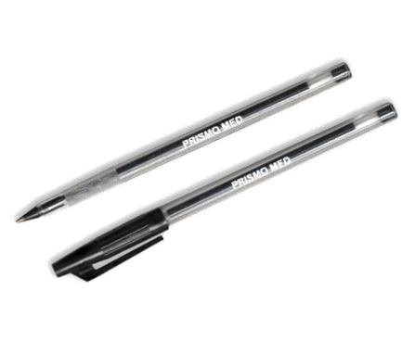
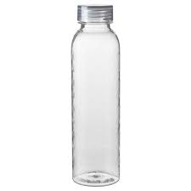
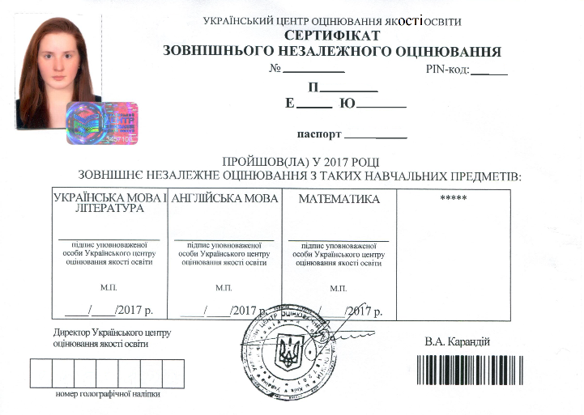

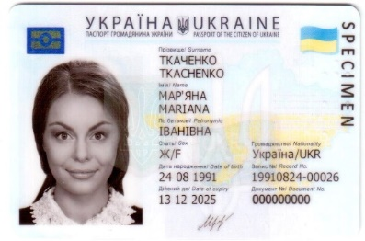
У день проходження ЗНО
НЕ ЗАПІЗНЮВАТИСЯ
На вході до пункту ЗНО пред’явити такі документи:
  Сертифікат зовнішнього незалежного оцінювання (оригінал)
  Паспорт або інший документ, серія та номер якого зазначені в Сертифікаті (оригінал)
  Запрошення - перепустку для участі в ЗНО
  (до 30.04.20 будуть розміщені на інформаційних сторінках)
ЗАПРОШЕННЯ-ПЕРЕПУСТКА № _________ для участі в зовнішньому незалежному оцінюванні (Прізвище, ім’я, по батькові абітурієнта)
Для складання тесту з (назва предмета тестування) запрошуємо Вас прибути (дата тестування) не пізніше 10 год. 50 хв. до пункту тестування, що розташований за адресою: (адреса місця розташування пункту тестування) (повна назва пункту тестування)
Для складання тесту з (назва предмета тестування) запрошуємо Вас прибути (дата тестування) не пізніше 10 год. 50 хв. до пункту тестування, що розташований за адресою: (адреса місця розташування пункту тестування) (повна назва пункту тестування)
Для складання тесту з (назва предмета тестування) запрошуємо Вас прибути (дата тестування) не пізніше 10 год. 50 хв. до пункту тестування, що розташований за адресою: (адреса місця розташування пункту тестування) (повна назва пункту тестування)

Slide 24

До уваги майбутніх першокурсників закладів вищої освіти!
Умовами прийому на навчання до закладів вищої освіти України в 2020 році (Наказ Міністерства освіти і науки України від 11.10.2019 № 1285
Зареєстровано в Міністерстві юстиції України
02 грудня 2019 року за № 1192/34163)
визначено Перелік конкурсних предметів, творчих заліків та творчих конкурсів для вступу на навчання для здобуття освітнього ступеня бакалавра (магістра медичного, фармацевтичного або ветеринарного спрямувань) на відкриті та закриті (фіксовані) конкурсні пропозиції на основі повної загальної середньої освіти

Slide 25

Особливості вступної кампанії–2020
Бюджет
Вступники на базі
повної загальної середньої освіти
Конкурсний бал
не менше 125
зможуть подати
5 заяв

Slide 26
Особливості вступної кампанії–2020
Мінімальний конкурсний бал
150
140
130
на спеціальності «Стоматологія», «Медицина», «Педіатрія» з другого та третього конкурсних предметів
на спеціальності «Право», «Публічне управління та адміністрування», «Міжнародні відносини»
«Фармація, промислова фармація»

Slide 27
Пробне ЗНО
Пробне ЗНО дає можливість:
ознайомитися з процедурою проведення ЗНО
підготуватися психологічно до проходження ЗНО
ознайомитися з форматами сертифікаційних робіт
орієнтуватися в різних формах завдань
розрахувати час на виконання частин сертифікаційної роботи
потренуватися в заповненні бланків відповідей
отримати результат за виконання завдань пробного ЗНО

Slide 28

Пробне ЗНО–2020
Реєстрація
з 03 по 24 січня
на сайті КРЦОЯО
https://kyivtest.org.ua
Реєстрація для проходження ПЗНО
не передбачає автоматичної реєстрації для участі в основній сесії ЗНО
Щоб стати учасником ПЗНО потрібно:
зареєструватися
здійснити оплату не пізніше 26.01.2020
Вартість ПЗНО
150 грн 00 коп.
21.03.2020 – українська мова і література
  28.03.2020 – математика, історія України, біологія, географія, хімія, фізика, англійська мова, німецька мова, французька мова, іспанська мова
Можна скласти лише один предмет в день тестування

Slide 29

У день проходження ПЗНО–2020
До 02.03.2020 запрошення у “Особистому кабінеті учасника пробного ЗНО” на сайті КРЦОЯО
У пункті проведення ПЗНО учасник повинен пред’явити:
  паспортний документ;
  запрошення
У разі неучасті особи в ПЗНО сплачені кошти НЕ повертаються
Учасник має право отримати комплект тестових матеріалів, звернувшись у триденний термін за адресою, указаною в запрошенні

Slide 30

Результати пробного ЗНО–2020
Уведення відповідей до сервісу
«Визначення результатів пробного зовнішнього незалежного оцінювання»
(в «Особистому кабінеті учасника пробного ЗНО»)
  з української мови і літератури 21.03-23.03.2020
  з усіх інших предметів 28.03-30.03.2020
Оприлюднення правильних відповідей
на сайті УЦОЯО http://testportal.gov.ua
  з української мови і літератури 24.03.2020
  з усіх інших предметів 31.03.2020
  з української мови і літератури 27.03.2020
  з усіх інших предметів 03.04.2020
Оголошення результатів

Slide 31

Інформаційна підтримка
вул. Міста Шалетт, 1а
м. Київ, 02192
(для листування: а/с 86, м.Київ, 02192)
(044) 360-70-04
(044) 361-42-17 телефони
гарячої лінії
КРЦОЯО
http://kyivtest.org.ua сайт Київського регіонального центру оцінювання якості освіти (КРЦОЯО)
(044) 486-09-67
телефон гарячої лінії УЦОЯО
http://testportal.gov.ua сайт Українського центру оцінювання якості освіти (УЦОЯО)

